Slide 1

P4 : Etude de faisabilité – Classification automatique objets
Auteur : COMAS Christophe
MENTOR : Ahmadou Ndiaye

Slide 2
Contexte
Problématique : Expérience vendeur désagréable, manque de fluidité lors de la catégorisation du produit
Solution envisagée : Modèle classification permettant de détecter les principales catégories d’objets

Slide 3
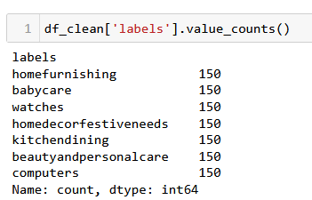
DATASET
Dataset de 1050 articles :
Photo
Description
Note
Prix
7 Catégories à classifier

Slide 4
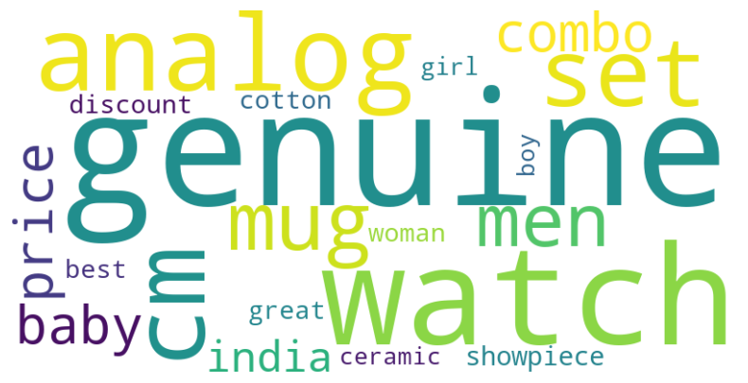
Exploration des données textuelles – Totalité dataset
Wordcloud
Analog, watch
Montre
Baby, coton
Babycare
Ceramic, mug
Kitchen

Slide 5

Exploration des données textuelles - Montres
Wordcloud montres
men
woman
analog

Slide 6
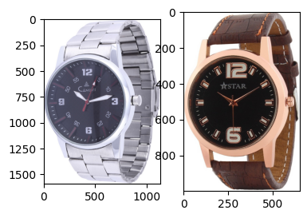
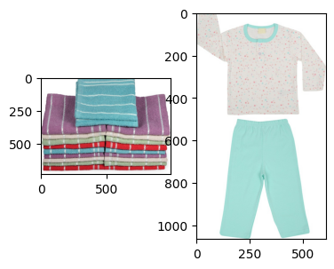
Exploration des données Visuelles
Images de bonne qualité
Pas d’image absente
150 images par catégories

Slide 7
Extraction des features textuelles
Comptage / tf-idf
Word embedding
Bert
array([[ 0.4219697 , -0.6182825 , -0.24789211, ..., 1.1415256 , 0.8342685 , -1.1281605 ],
L’extraction des features va permettre au modèle purement numérique d’interpréter du texte

Slide 8
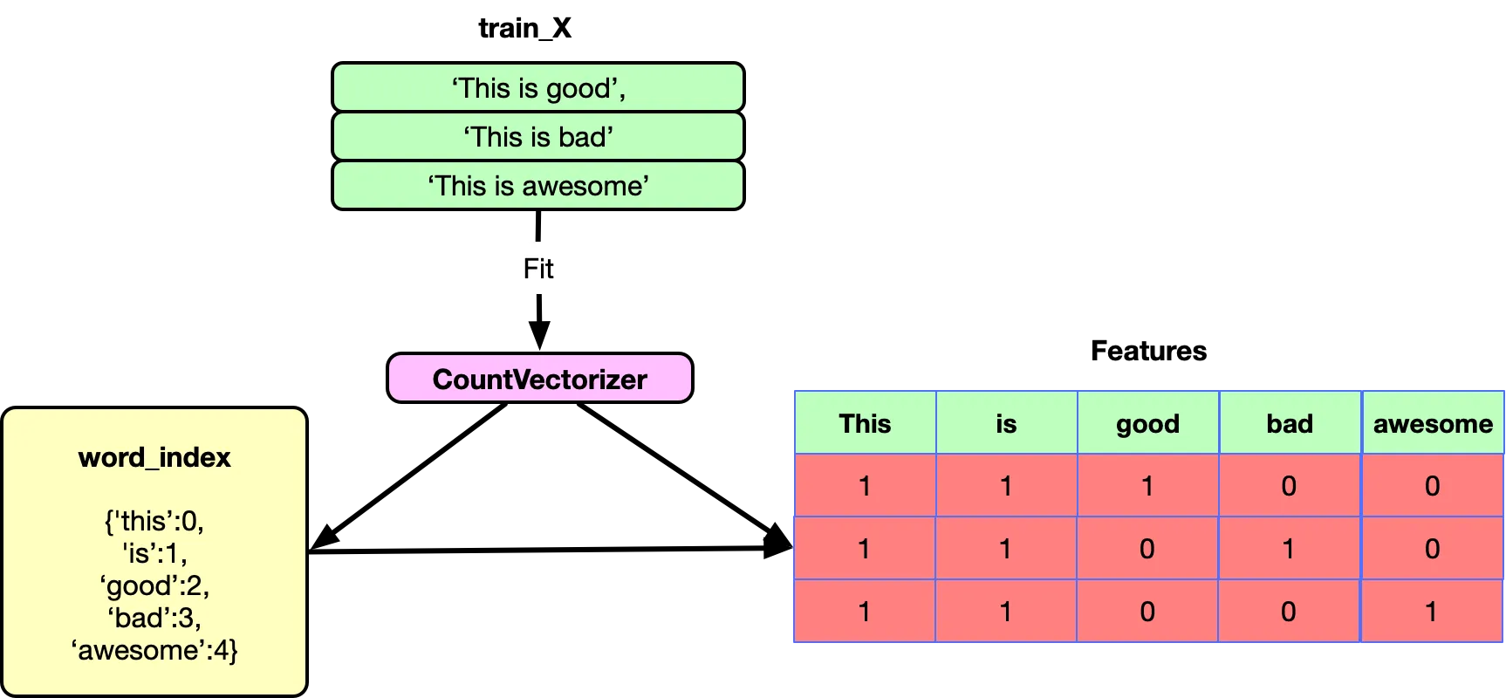
Features par Comptage des mots
Technique Bag of Words
Prise en compte de tous les mots
Les mots fréquents sont mis en évidence, même s’ils sont inutiles
Facilité d’utilisation

Slide 9
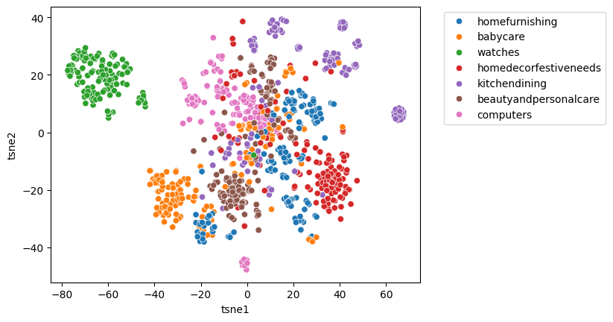
Features par Comptage des mots
ARI : 0,38

Slide 10
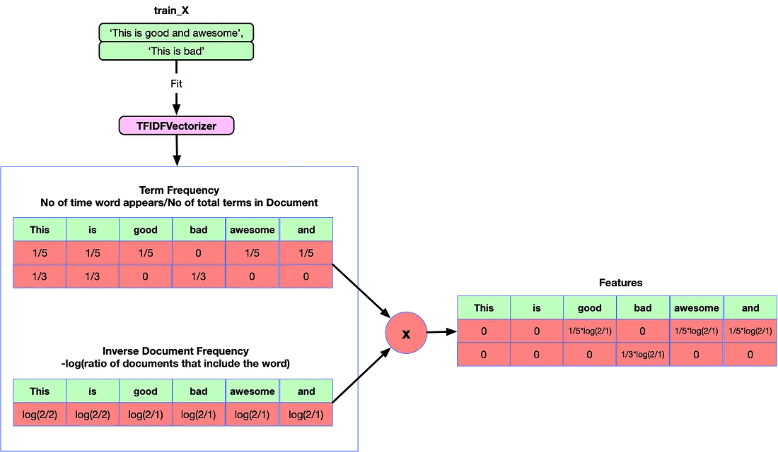
Features par TfidVectorizer TF-IDF
Technique Bag of Words pondérée
Pondération des mots inutile
Les mots originaux du corpus sont révélés
Facilité d’utilisation

Slide 11
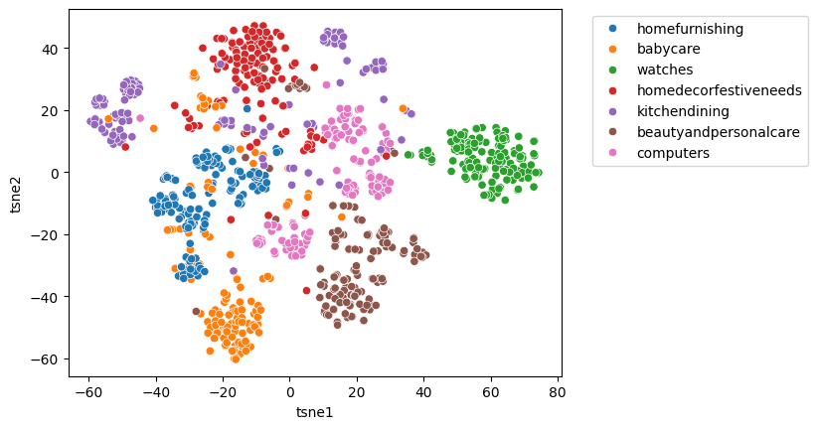
Features par TfidVectorizer TF-IDF
ARI : 0,56

Slide 12
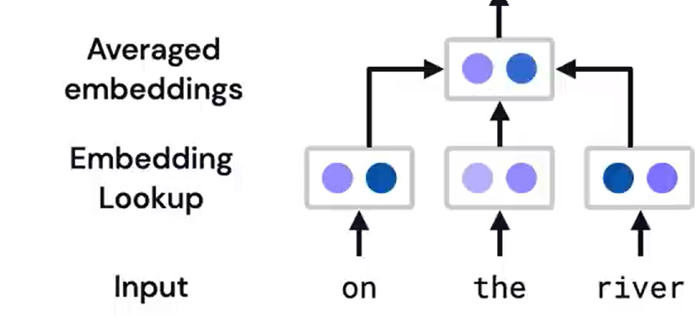
Words embeddings
Réseau de neuronnes avec 3 couches permettant de transformer le texte en vecteur.
Le vecteur représente le sens des mots et leurs caractéristiques (homme, femme, animal)

Slide 13
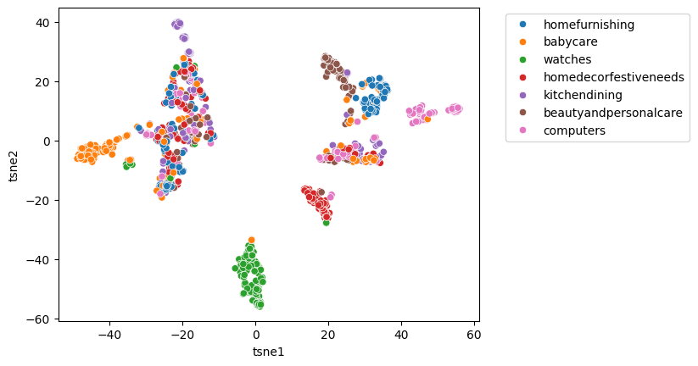
Words embeddings
ARI : 0,25

Slide 14
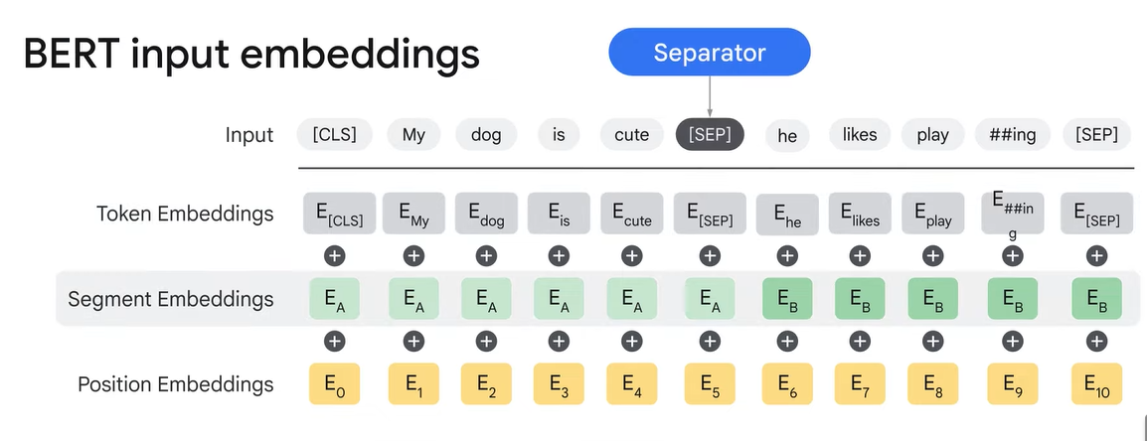
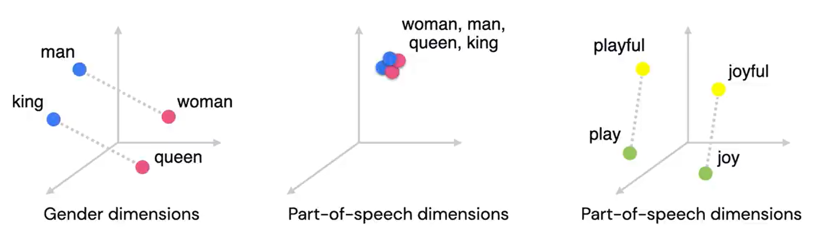
Modèle BERT
Modèle state of the art
Utilisation d’empilement de transformers composés
D’une étape de self-attention
D’une sortie feed-forward qui va servir d’input a la couche suivante
3 niveaux embeddings
Le mot
Le segment de phrase
La position

Slide 15
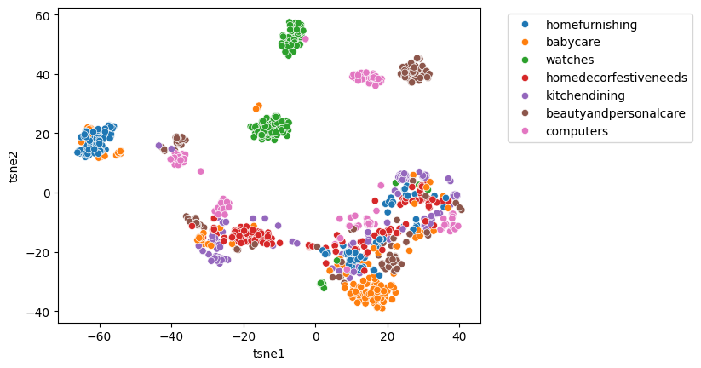
Modèle BERT
ARI : 0,18

Slide 16
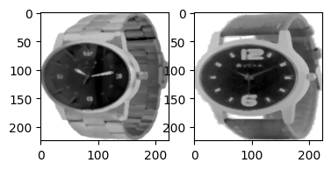
Traitement des images
Réalisation de prétraitement :
Mise a l’échelle
Passage au grayscale
Ajout d’un filtre médian

Slide 17
Classification non supervisée avec données Visuelles
SIFT
VGG16
'bert_features': array([[-1.4480226e-01, -9.4545372e-02, 6.0723805e-01, ...

Slide 18
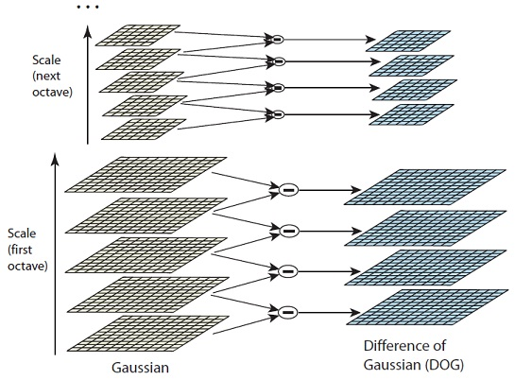
Méthode SIFT
Algorythme SIFT
Invariant à rotation/échelle/luminosité
Permet de calculer les points clés (bords, coins) de l’image et leurs descripteurs associés
Réalisation de Bag of Visual Word par clusterisation des descripteurs de l’image

Slide 19
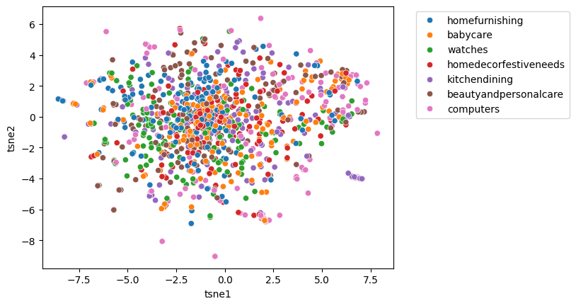
Méthode SIFT
Algorythme SIFT
ARI : 0,02
Ne permet pas de conclure sur la faisabilité

Slide 20
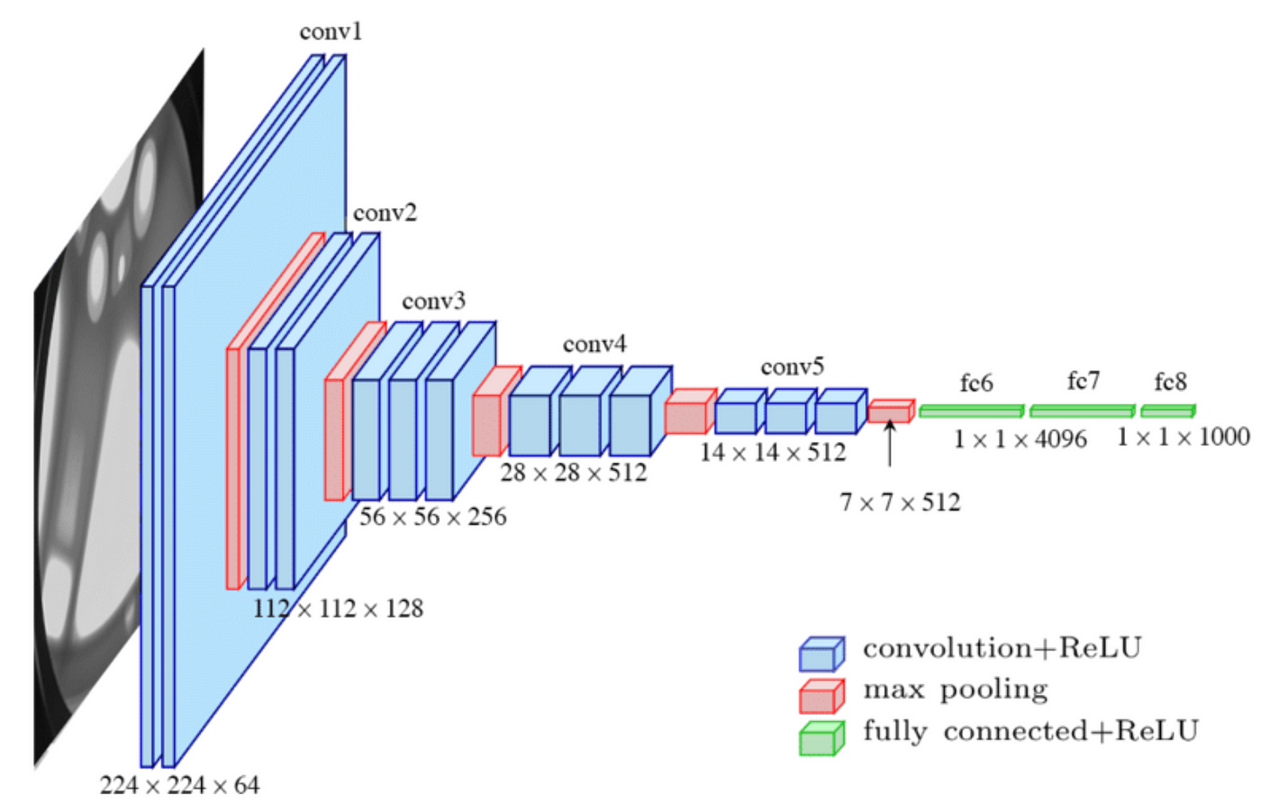
Utilisation du transfert learning avec VGG16
Modèle en réseau de neuronnes 16 couches
Permet l’utilisation de poids prédéfinis 'imagenet’ pour les couches du réseau, gain de temps +++
Récupération des features en excluant la top-layer

Slide 21
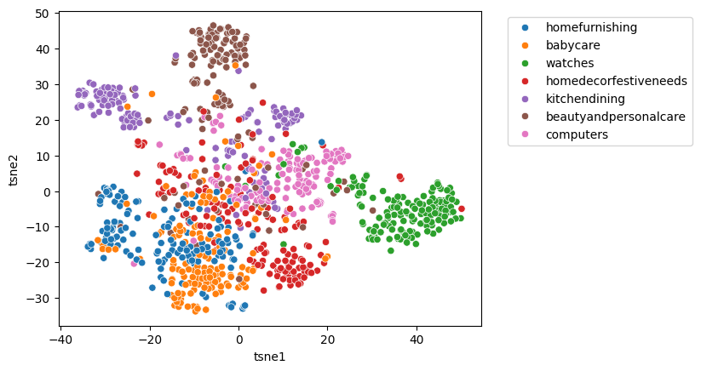
Classification non supervisée – VGG16
ARI : 0,4
Etude de faisabilité : favorable

Slide 22
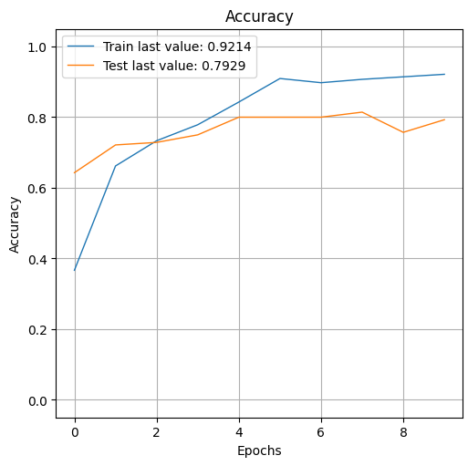
Classification supervisée VGG16 – Données visuelles
Accuracy : 0,8
La classification automatisée uniquement sur la base des images semble réalisable

Slide 23
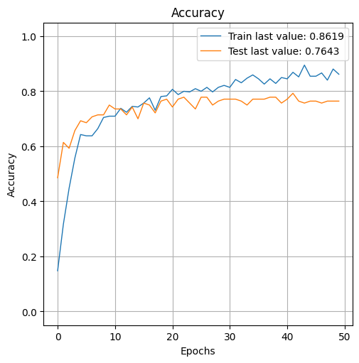
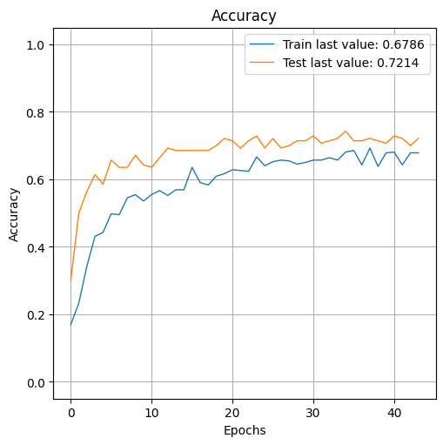
Classification supervisée – dATA AUGMENTATION
RandomFlip/rotation = 0,2 RandomFlip/rotation = 1
La data augmentation ne permet pas d’amélioration du résultat

Slide 24
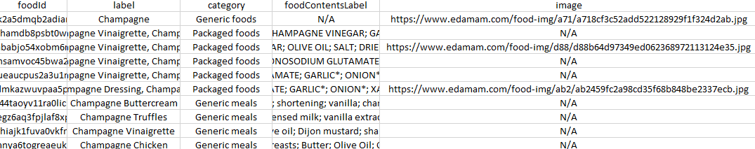
API – Récuperation des produits contenant du champagne
Effectuer une requête API
ID / clé pour accéder à l'API Edamam.
Traiter la réponse de l'API
Extraction données JSON
Enregistrer les données
Restitution au format csv
Définition URL
Liste des 10 produits demandés

